Slide 1


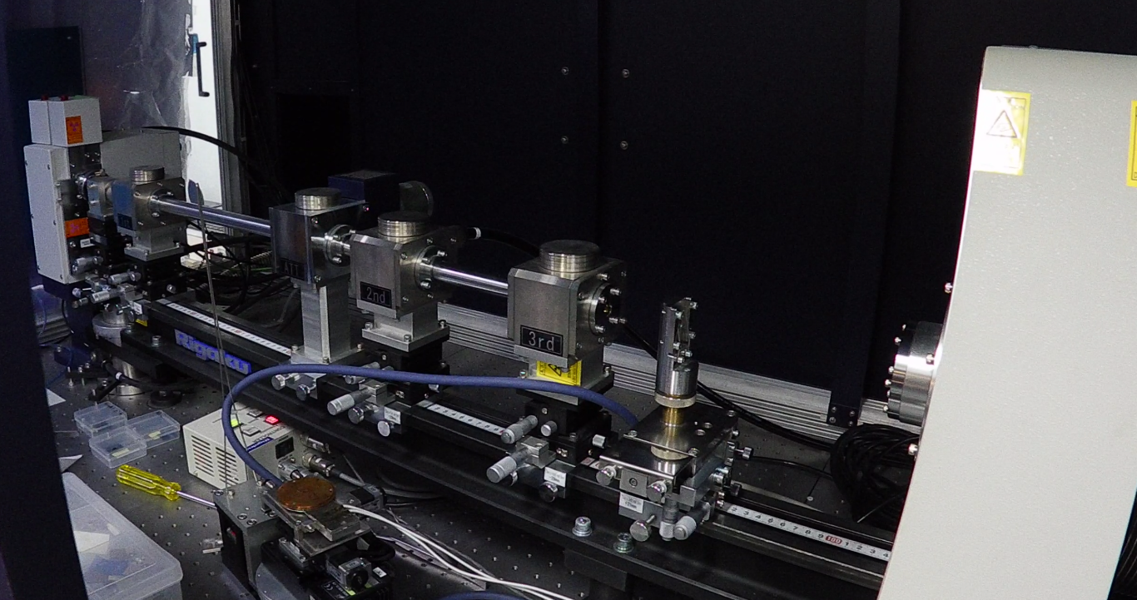



如何使用Excel做最小平方法分析
如何使用Excel做最小平方法分析
Speaker : Chun-Chuen Yang (楊仲準)
物理實作平台年會
2024/05/11
Department of Physics, National Central University

Slide 2








Outline
1.Excel/Google試算表基礎功能認識
(運算、函數、鎖定功能、外掛)
範例檔原始數據
2.規劃求解設定
https://reurl.cc/yLkemy
範例檔Excel完成檔
3.作圖
4.實際應用規劃求解
https://reurl.cc/z1AWrV
本Powpoint檔
5.獲得判定係數R²
https://reurl.cc/OMVkVg

Slide 3
1.Excel/Google試算表基礎功能認識
(運算、函數、鎖定功能、外掛)

Slide 4
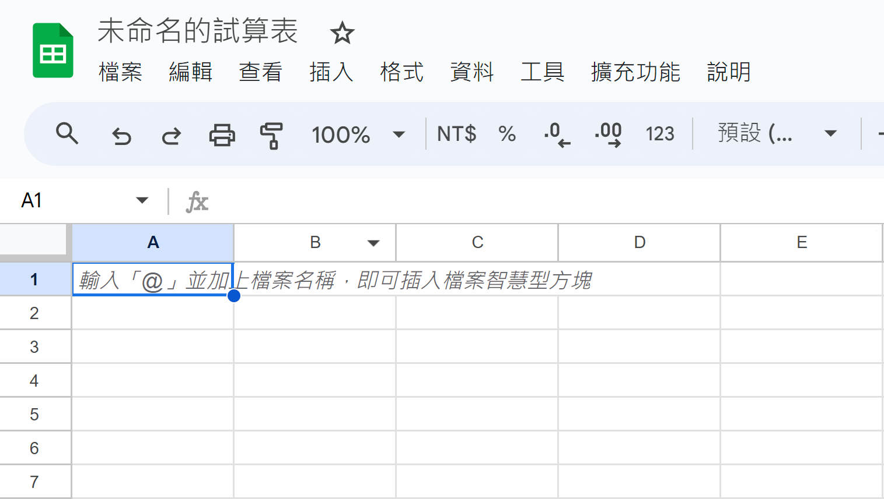
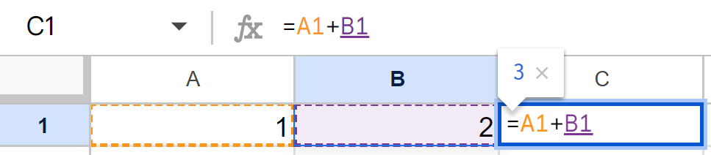
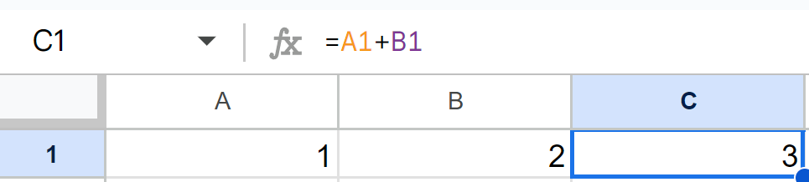
Excel/Google試算表基礎功能認識
Column
Row

Slide 5
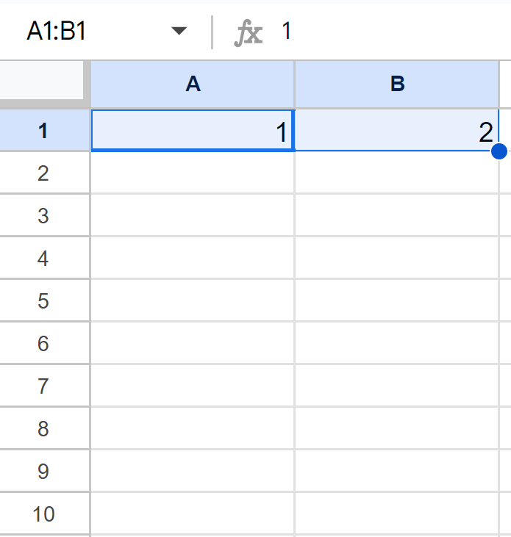
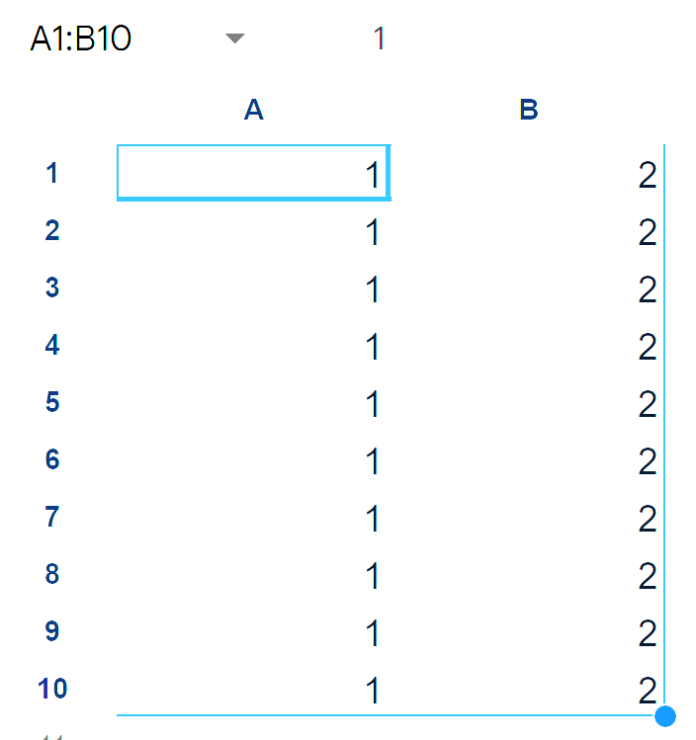
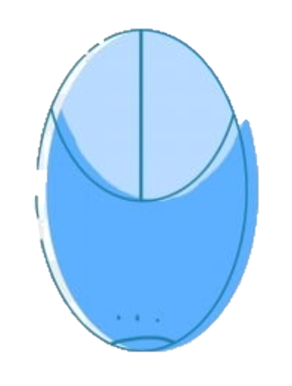
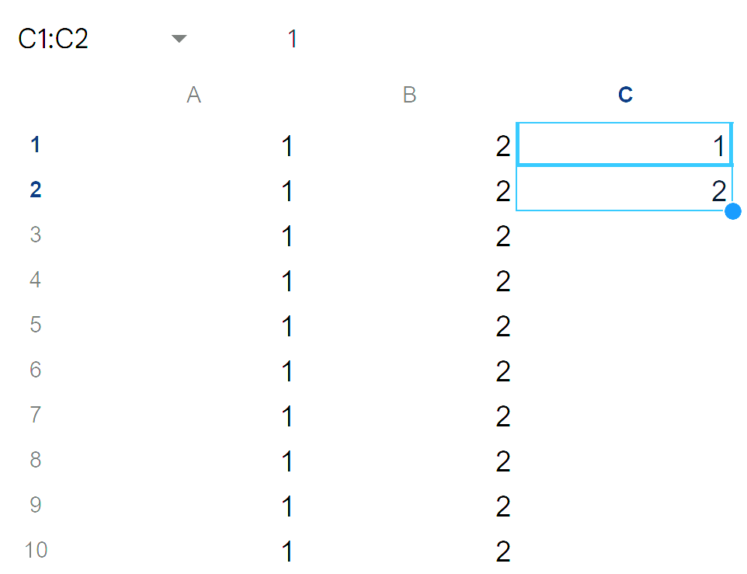
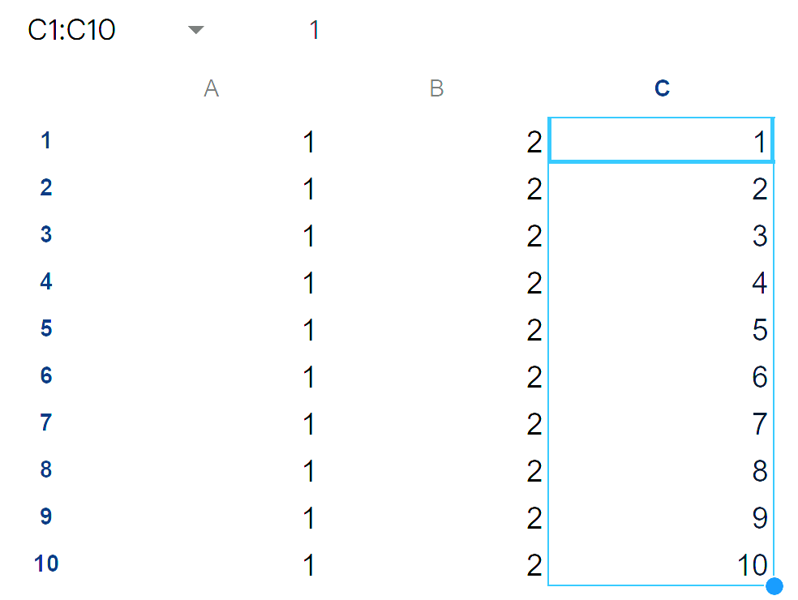
Excel/Google試算表基礎功能認識
滑鼠左鍵
按住
下拉
滑鼠左鍵
按住
下拉

Slide 6
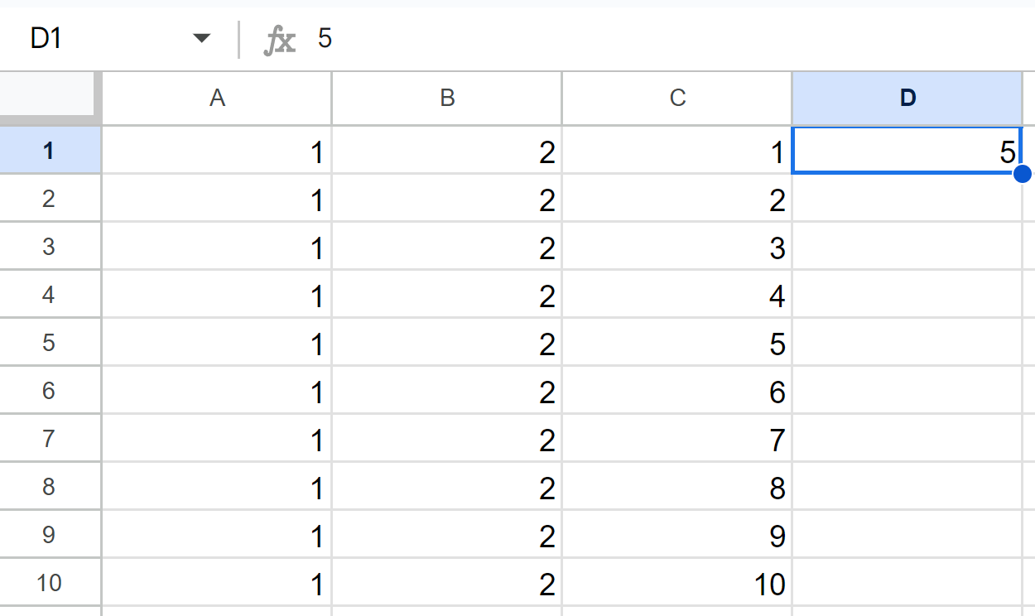
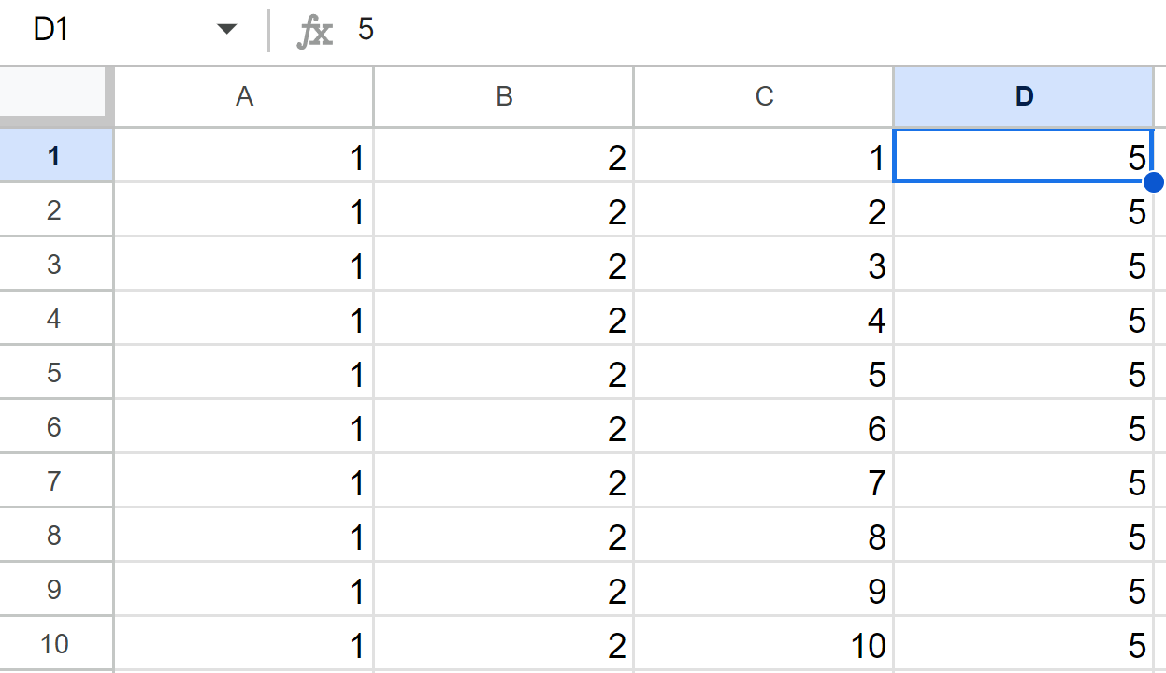
Excel/Google試算表基礎功能認識
滑鼠左鍵
快速點兩下

Slide 7
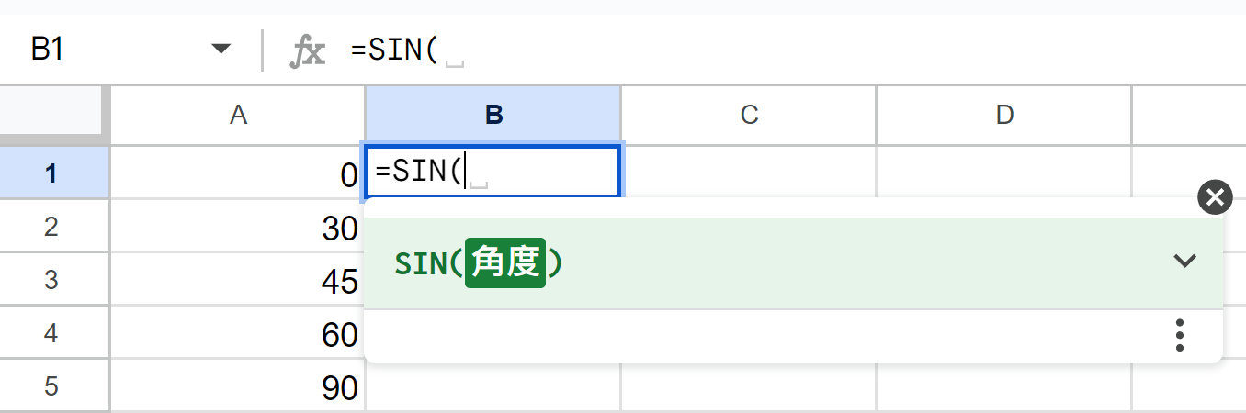
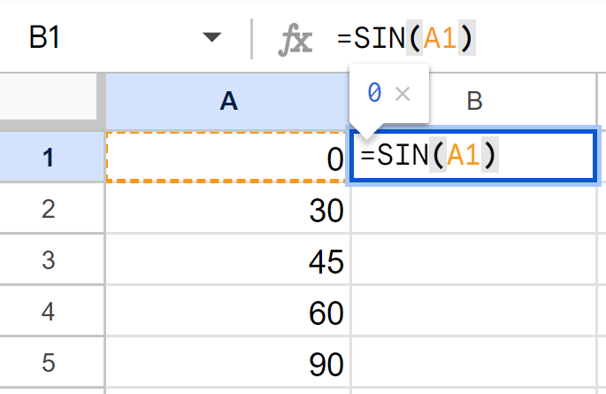
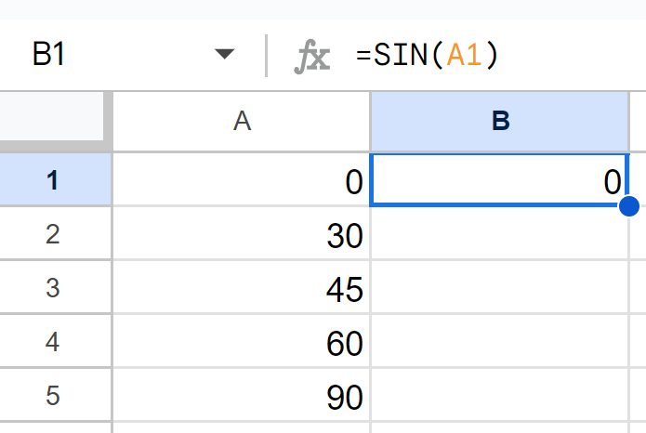
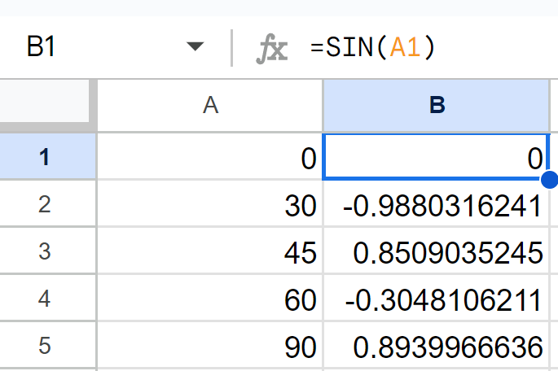
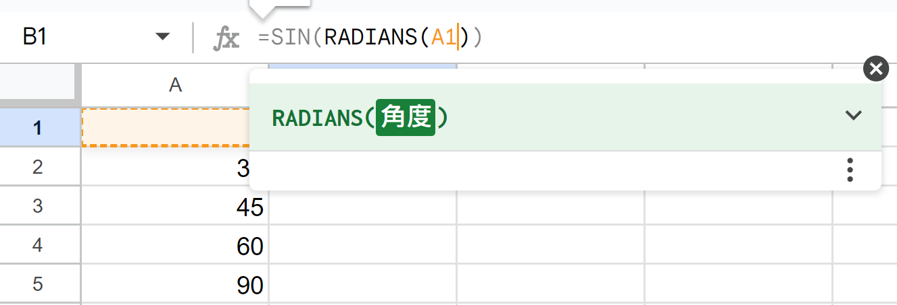
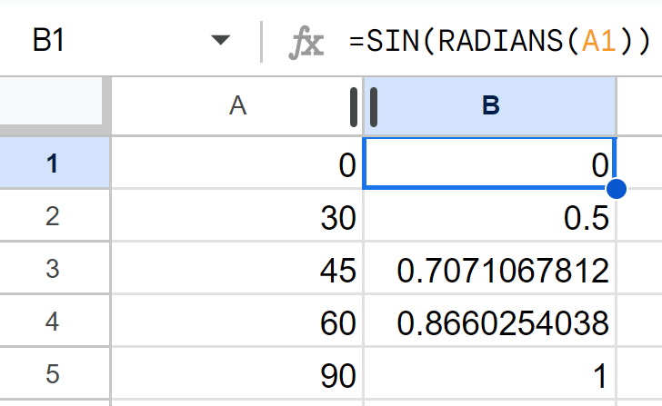
Excel/Google試算表基礎功能認識
Radians(角度)
角度轉弧度→數字×π/180
Degrees(弧度)
角度轉弧度→數字×180/π
「π」可以使用Pi()代替

Slide 8
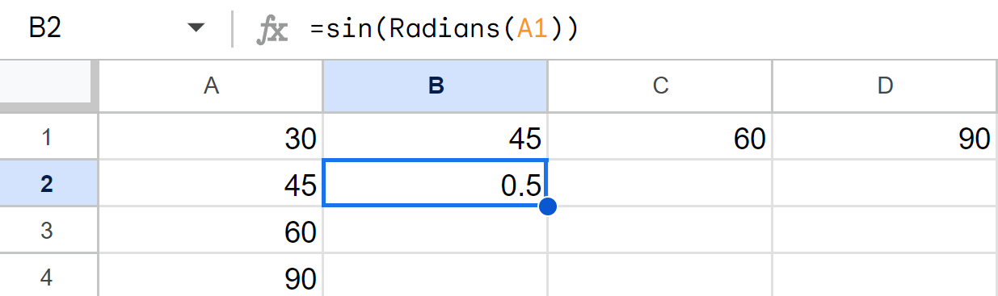
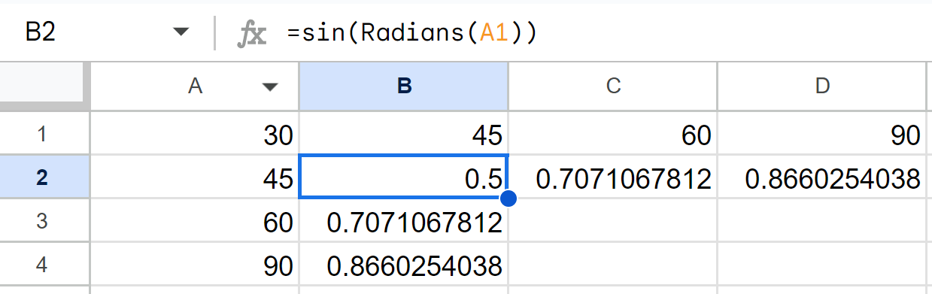
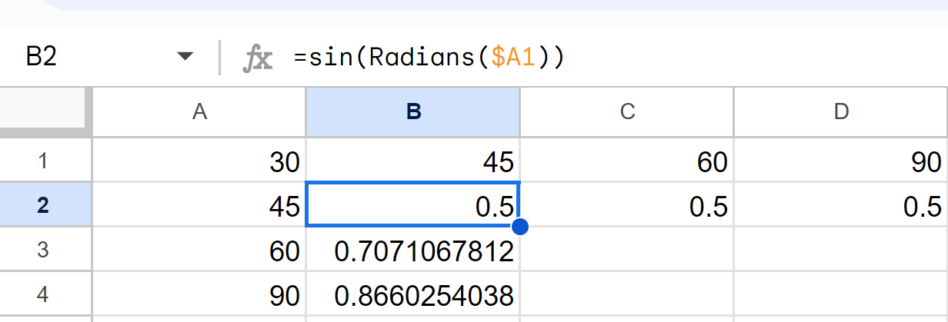
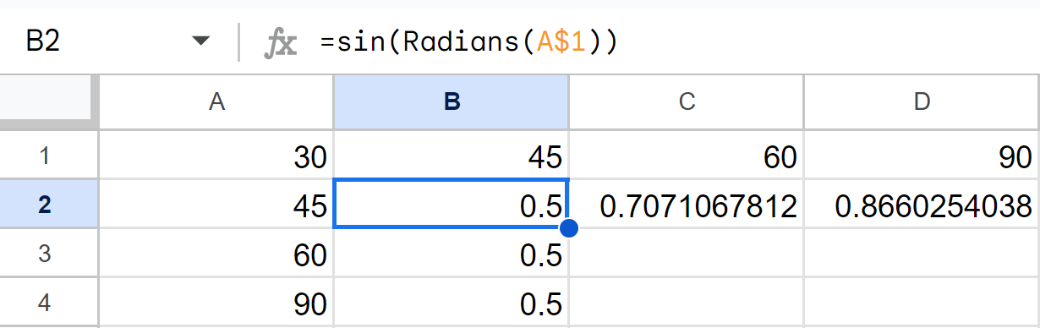
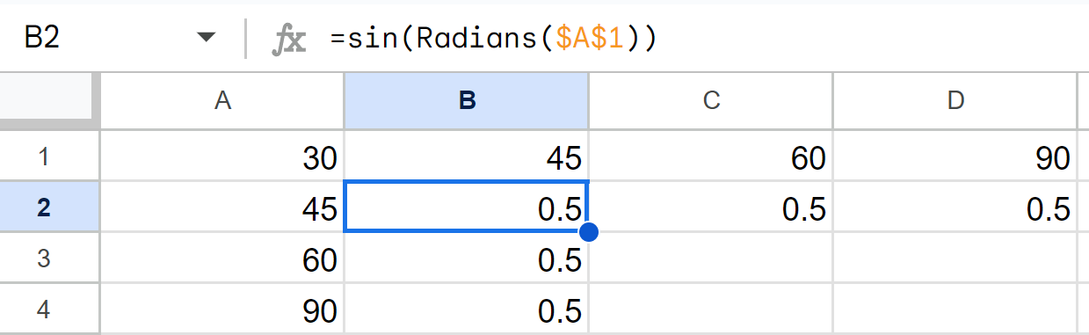
Excel/Google試算表基礎功能認識
「$」代表鎖定的意思
可以鎖定行、列或者兩者皆鎖定!

Slide 9
2.規劃求解設定

Slide 10
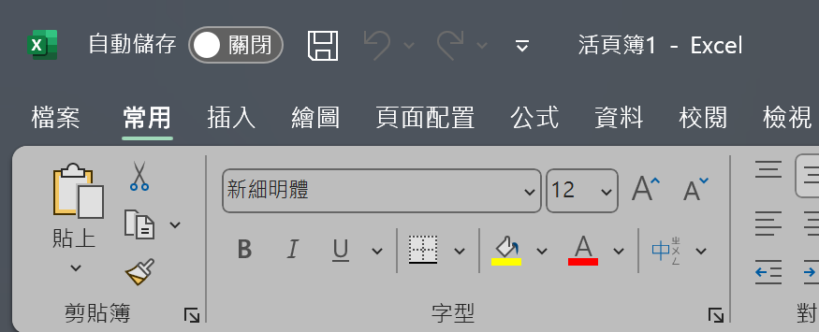
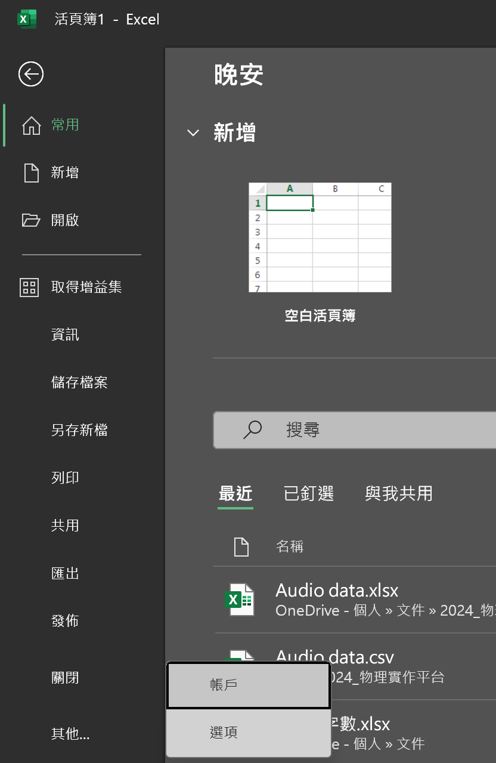
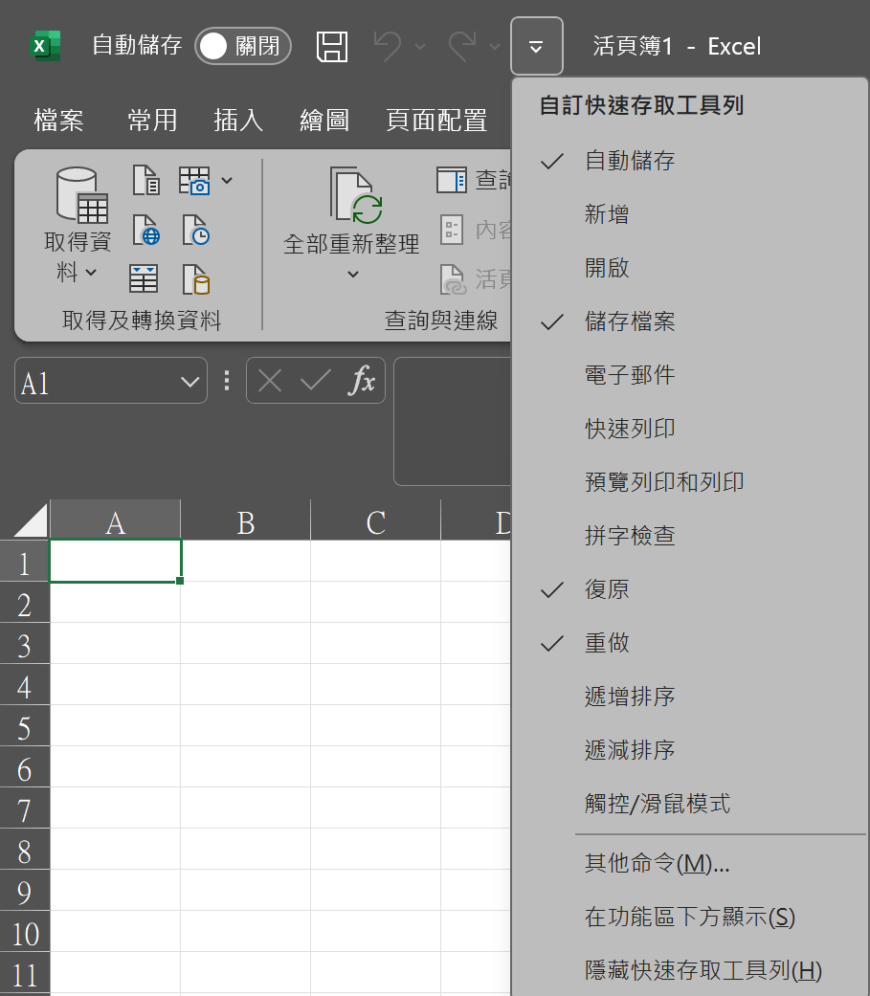
規劃求解設定
1a
或是由這邊(跟Excel的版本有關)
1b
接下頁
2a
3
2b

Slide 11
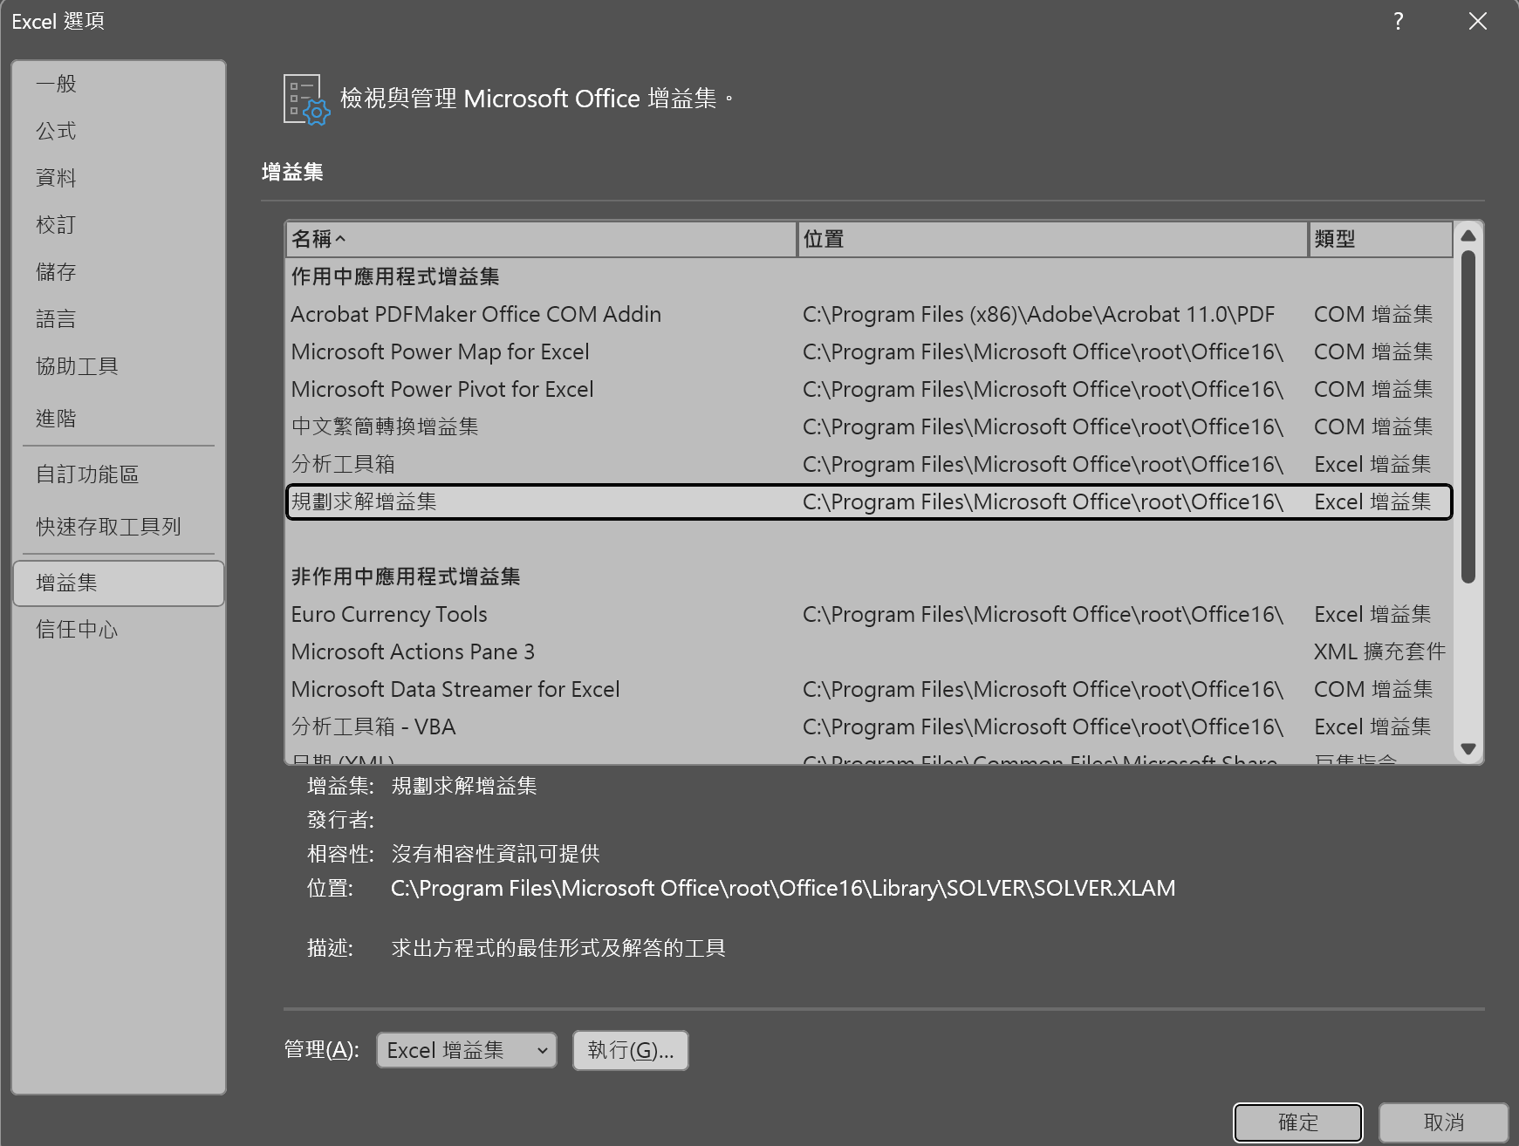
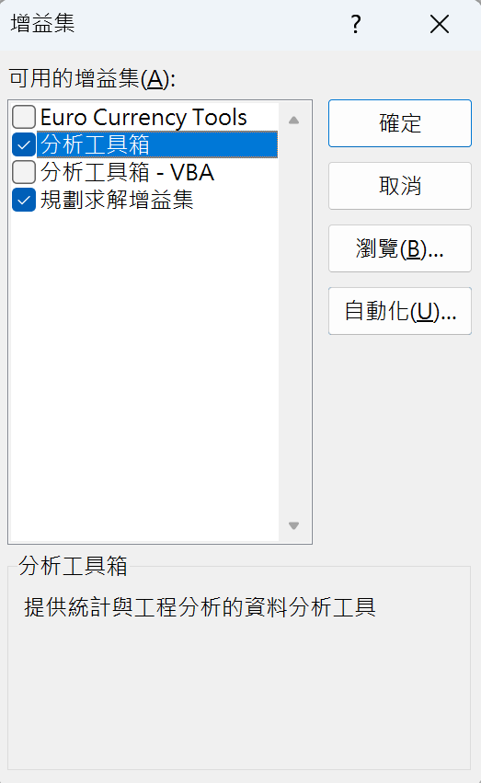
規劃求解設定
8
7
5
4
6

Slide 12
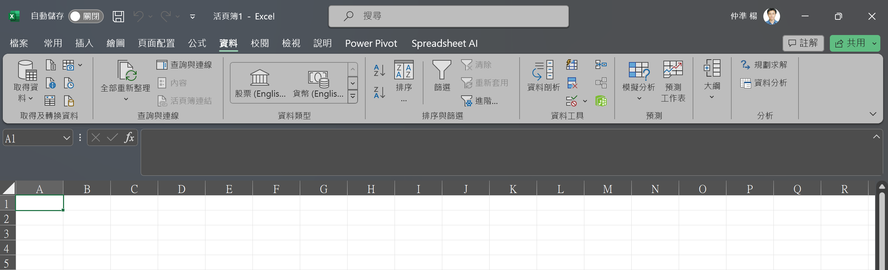
規劃求解設定
9
10

Slide 13
3.作圖

Slide 14
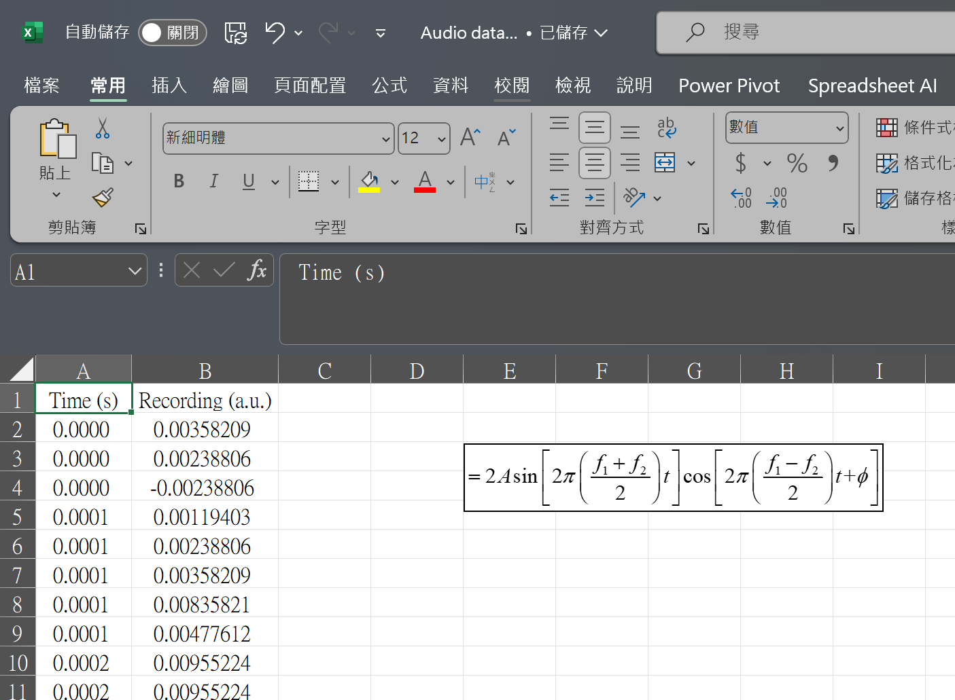
作圖

Slide 15
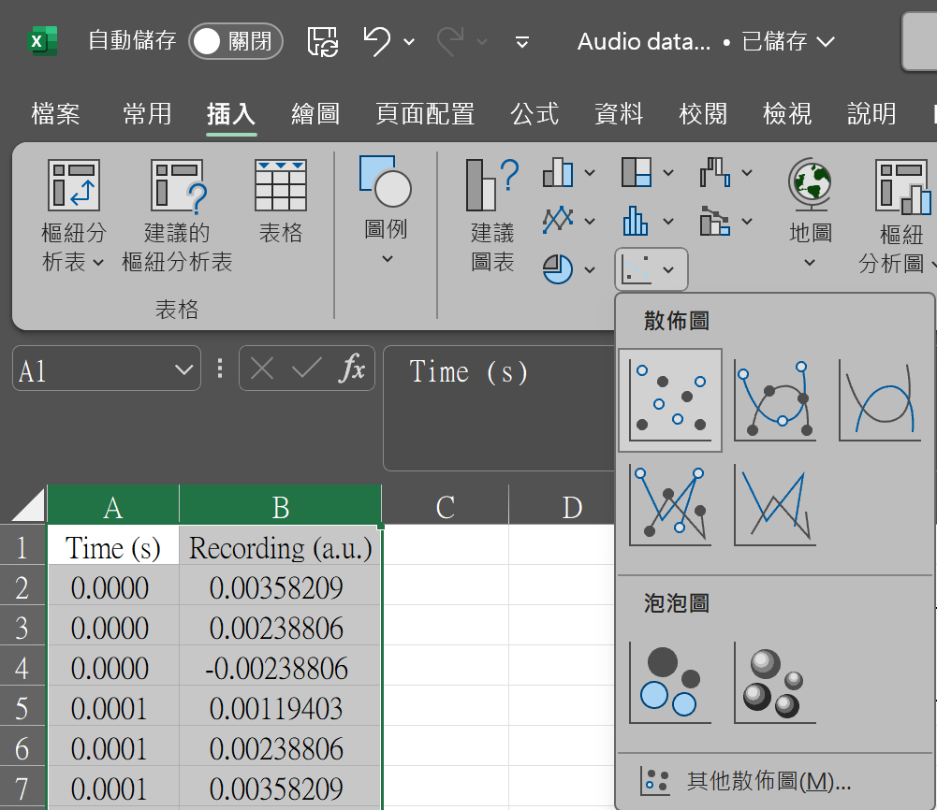
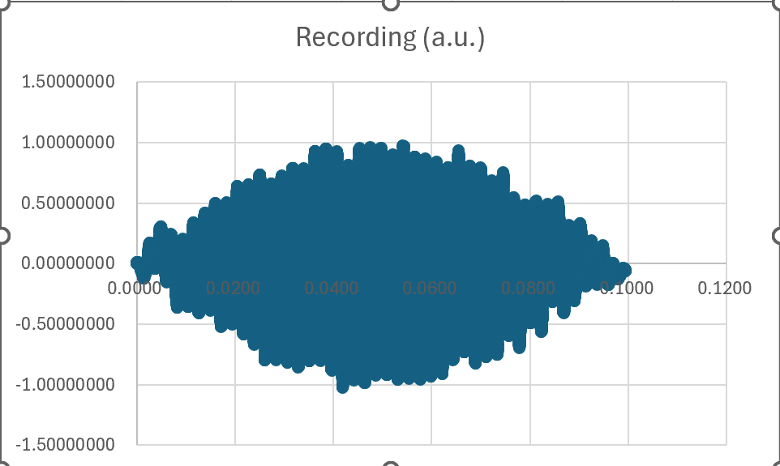
作圖

Slide 16
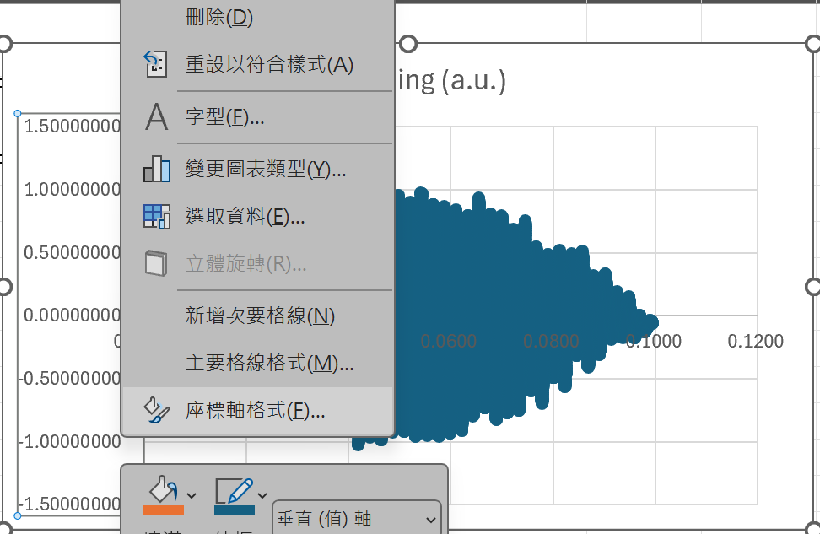
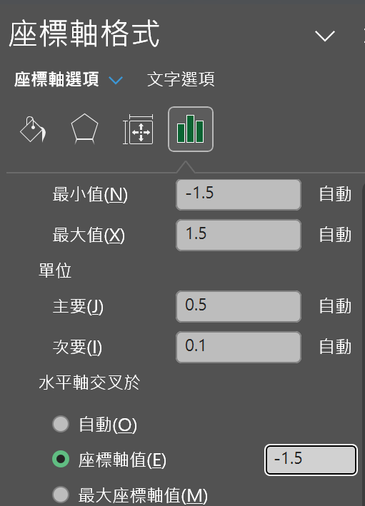
作圖

Slide 17
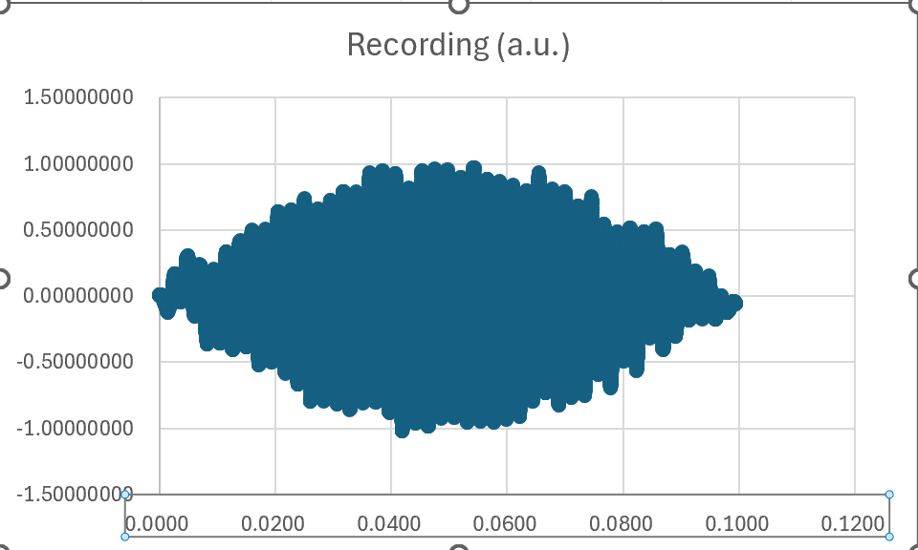
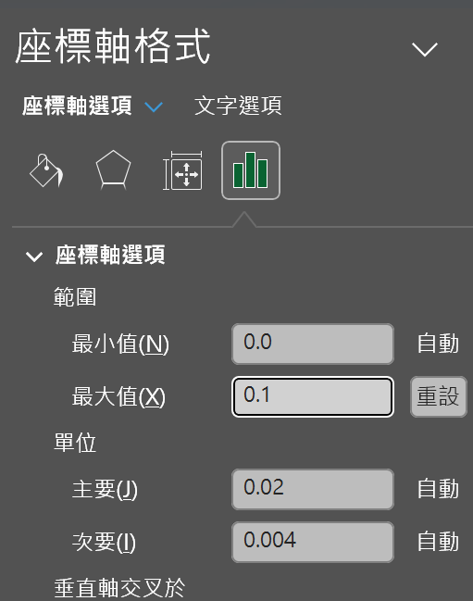
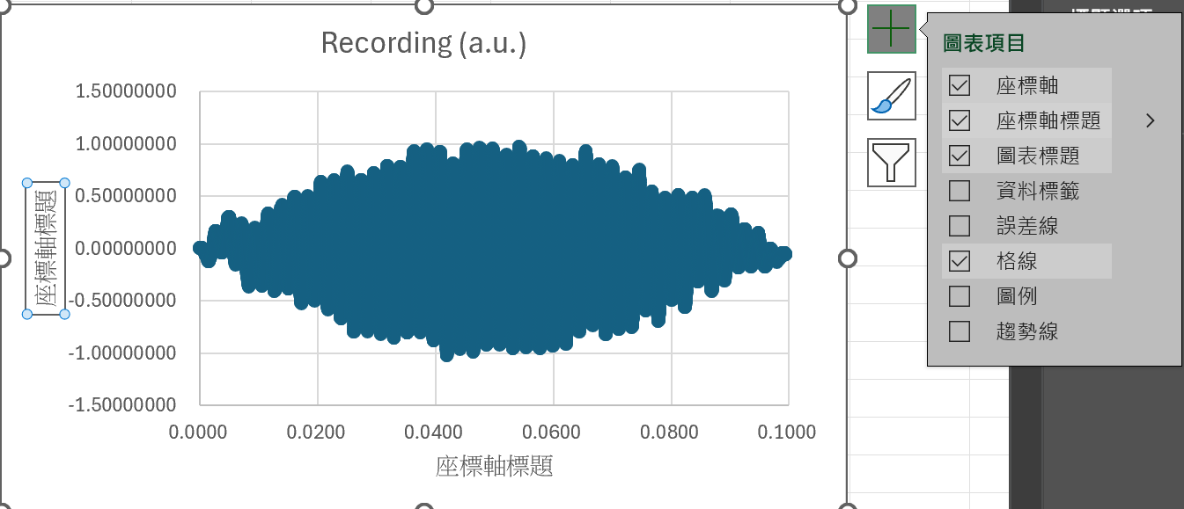
作圖

Slide 18
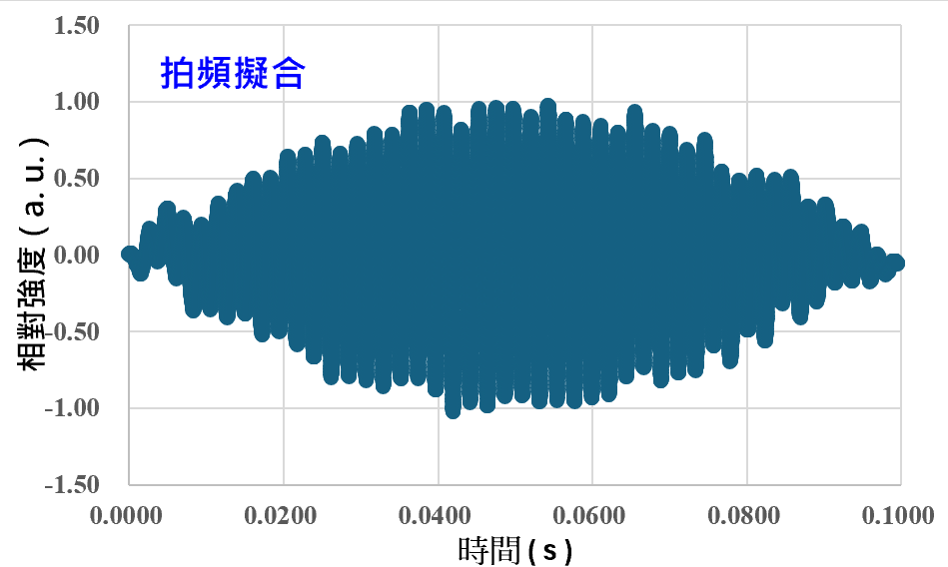
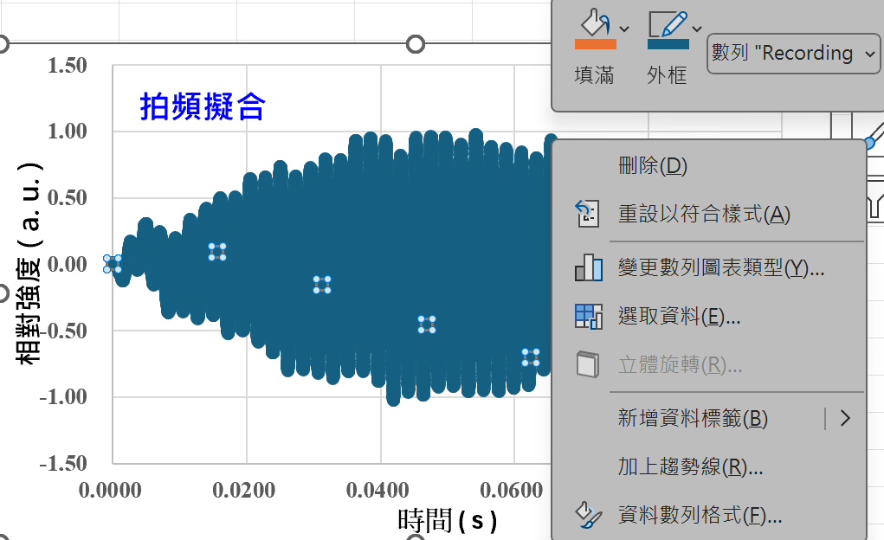
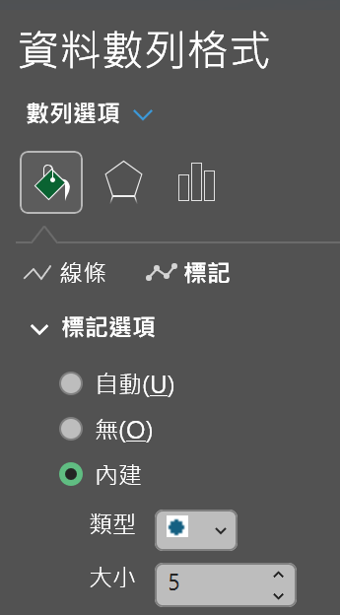
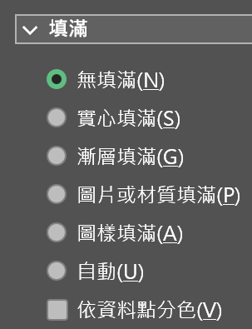
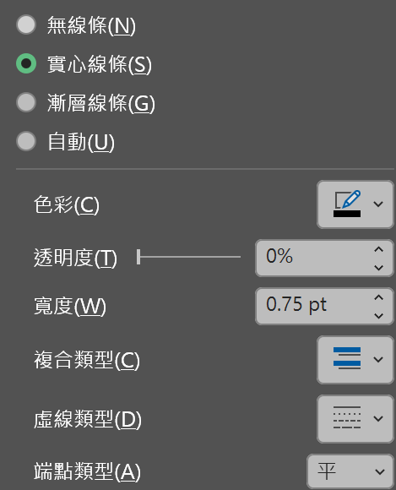
作圖

Slide 19
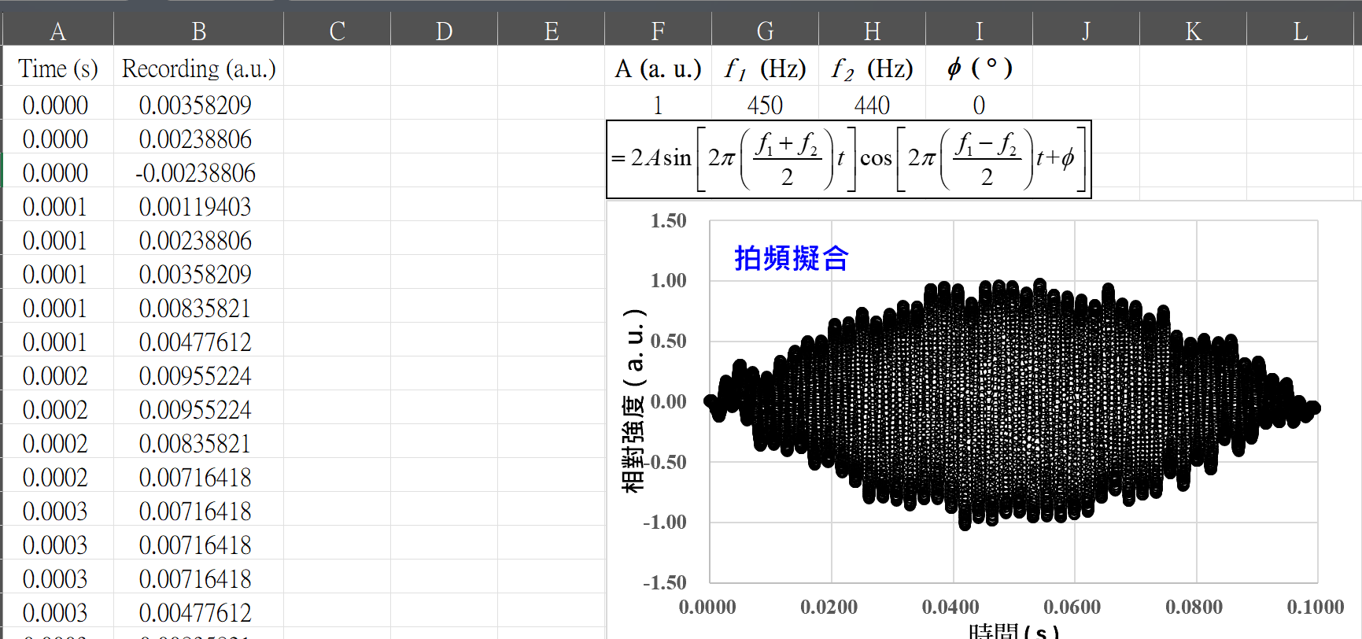
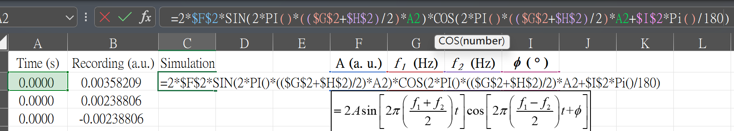
作圖
-
-

Slide 20
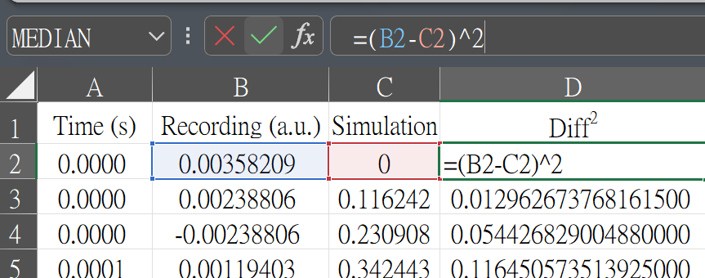
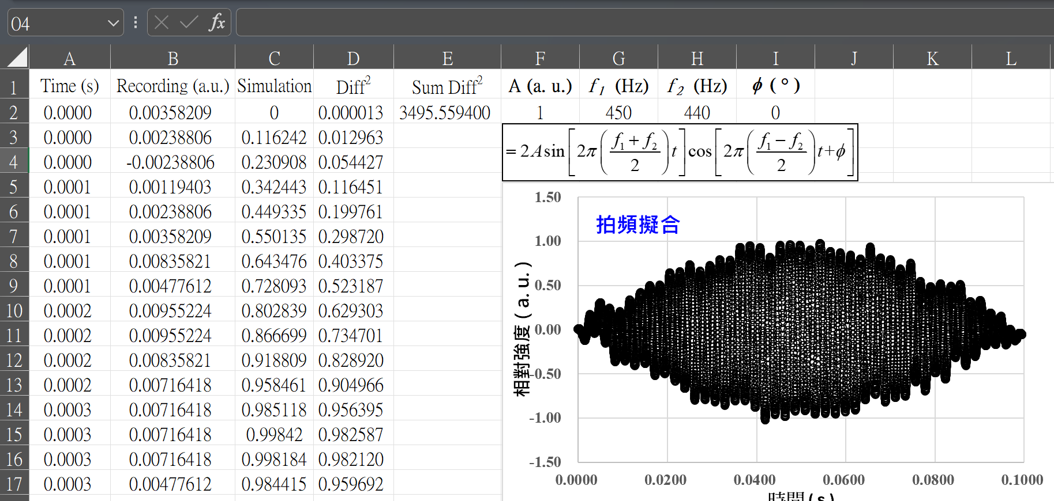
作圖

Slide 21
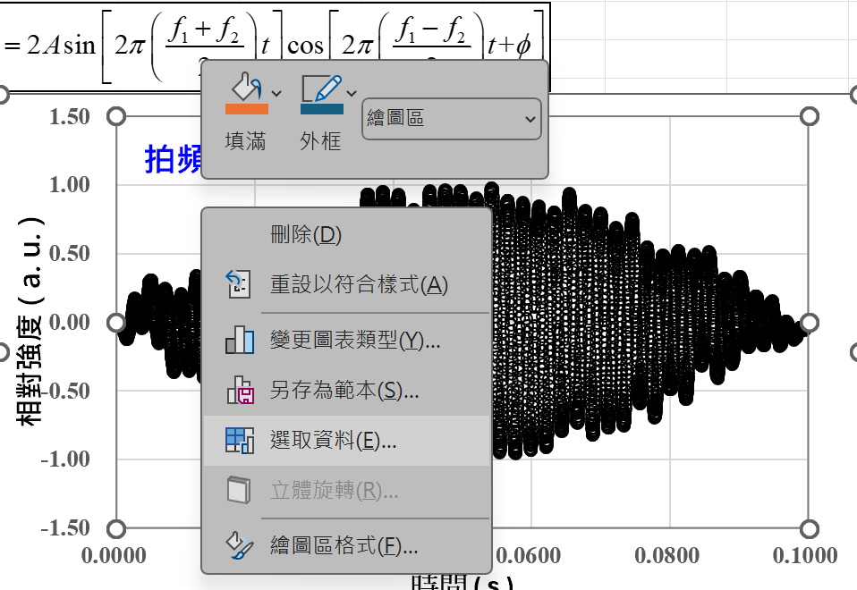
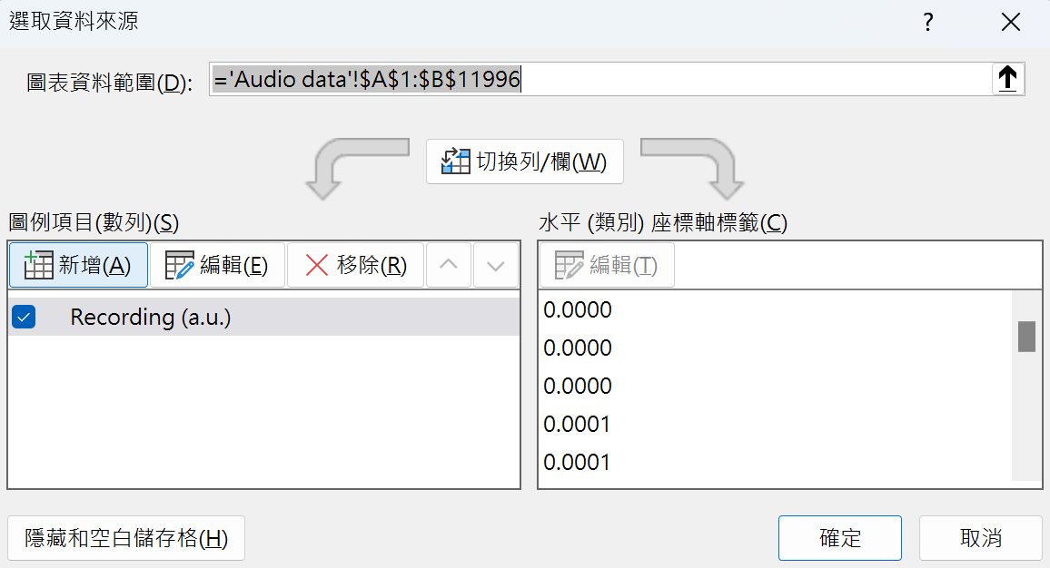
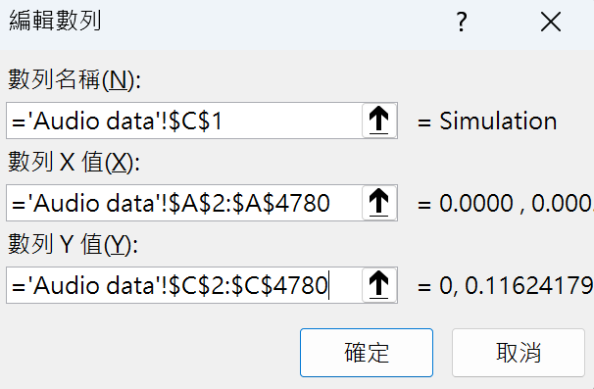
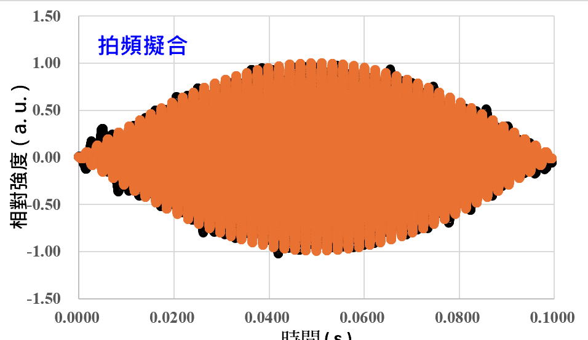
作圖

Slide 22
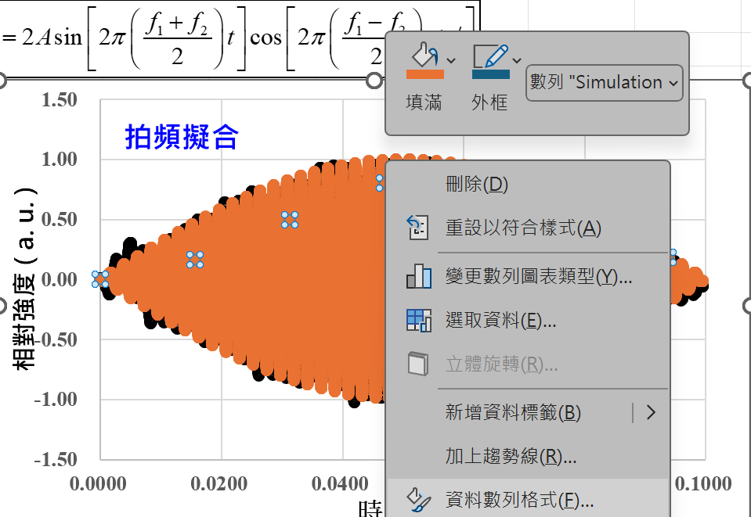


作圖

Slide 23
4.實際應用規劃求解

Slide 24

實際應用規劃求解

Slide 25

實際應用規劃求解

Slide 26

實際應用規劃求解

Slide 27

實際應用規劃求解

Slide 28

實際應用規劃求解

Slide 29
5.獲得判定係數R²

Slide 30

獲得判定係數R²
如何求R²?
xbar = average(B2:B4780)
ybar = average(C2:C4780)
注意，這是兩個數列的y值(實驗值跟擬合值) ，分別重新令為x跟y。不要跟原始的x、y搞混!

Slide 31





獲得判定係數R²
如何求R²?

Slide 32


獲得判定係數R²
如何求R²?

Slide 33

獲得判定係數R²
如何求R²?

Slide 34



Thank you for
your Attention!
Thank you for
your Attention!

